Slide 1
기본 프로그래밍 04
데이터융합SW과
김규석 교수
JAVA

Slide 2
P1
Program to Calculate the Probabilities
User inputs the numbers N and M
Print all the cases when the sum is M when throwing N of dice
2
6
(1, 5)
(2, 4)
(3, 3)
(4, 2)
(5, 1)
Notes:
N번을 던져서 m의 합이 되게

Slide 3
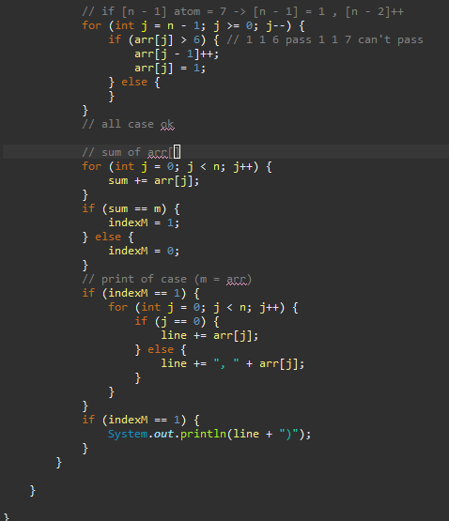
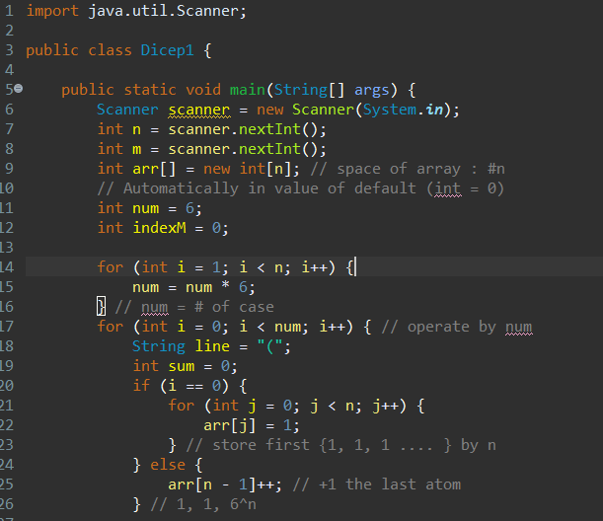

Slide 4
